Slide 1
Task Scheduling for Parallel Computation in Heterogeneous Systems

Slide 2
שאלות מרכזיות
אלגוריתם יותר טוב מהחמדן?
קלטים אמיתיים?
אלגוריתם מעשי?

Slide 3
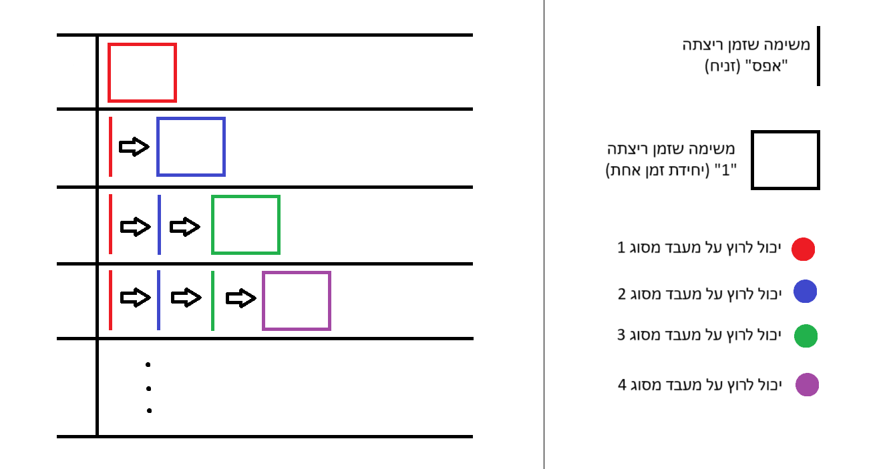
האלגוריתם החמדן
משבץ משימות שרירותית
P מקרב בסביבה הטרוגנית

Slide 4
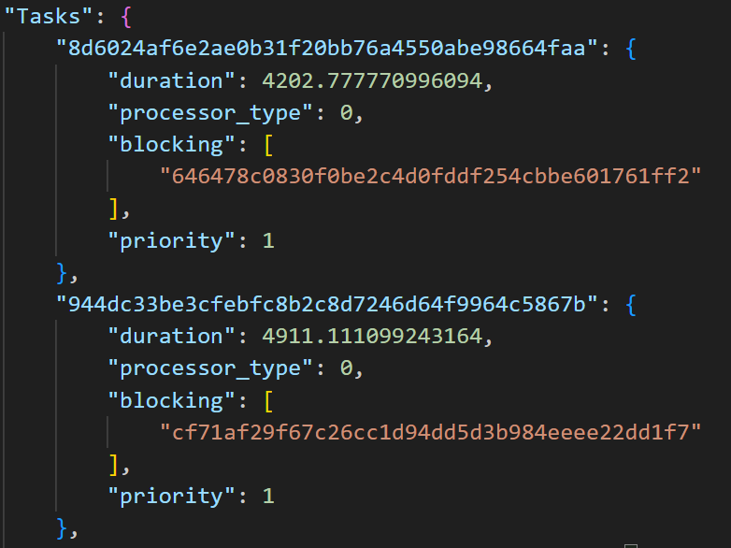
קלטים אמיתיים
540 קבצי DAG
~5000 משימות בכל קובץ

Slide 5
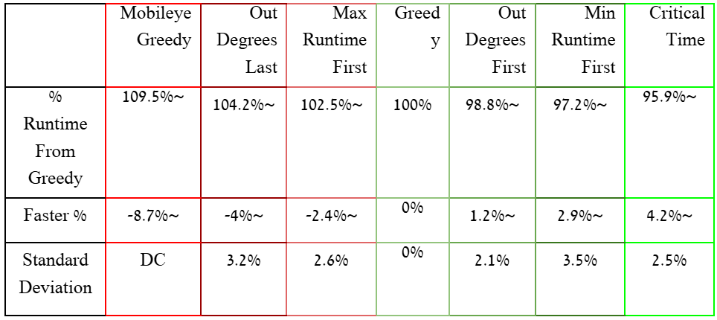
השוואת מתזמנים \ היוריסטיקות

Slide 6
אלגוריתם מעשי
תור דחוף ולא דחוף – קדימויות
אלגוריתמי online
ערכי סף

Slide 7
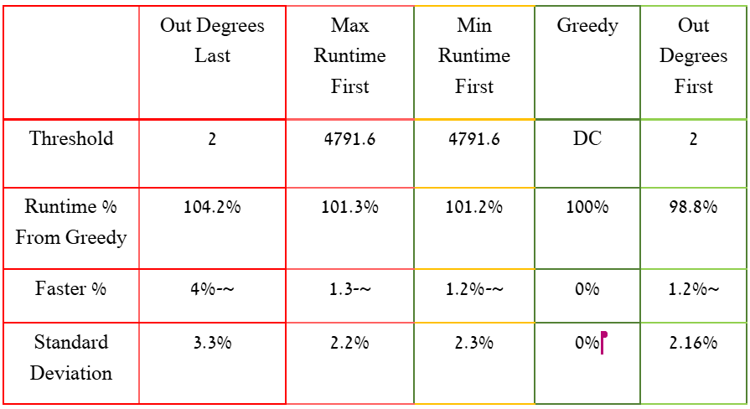
אלגוריתם מעשי - תוצאות

Slide 8
המשך?
Clustering
המרת Critical Time לאלגוריתמי online

